Slide 1
Сталинградская битва в воспоминаниях и фотографиях
17.07.1942 – 02.02.1943
Учитель МОУ Шайгинская ООШ:
Русинова Л.А.

Slide 2
Город (до 1925 года - Царицын) основан в XVI веке. К 40-м годам XX века Сталинград превратился в один из крупных промышленных центров страны. Накануне войны в нем проживало около полумиллиона человек и насчитывалось свыше 120 промышленных предприятий.
Довоенный Сталинград

Slide 3
Стратегическое значение Сталинграда определялось двумя важными факторами: его оборонным потенциалом и географическим положением. В городе работал знаменитый в 30-е годы тракторный завод, который давал стране 50% тракторов. В 1940 году на его базе начинается производство танков Т-34. Важное оборонное значение имела продукция заводов "Красный Октябрь", «Баррикады».

Slide 4
Сталинград (Царицын) являлся и крупным транспортным узлом с магистралями в Среднюю Азию и на Урал. По Волге велась транспортировка нефти из Баку в центральные районы страны.

Slide 5
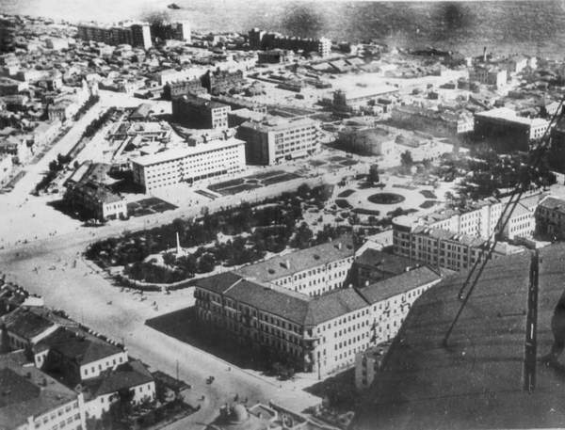
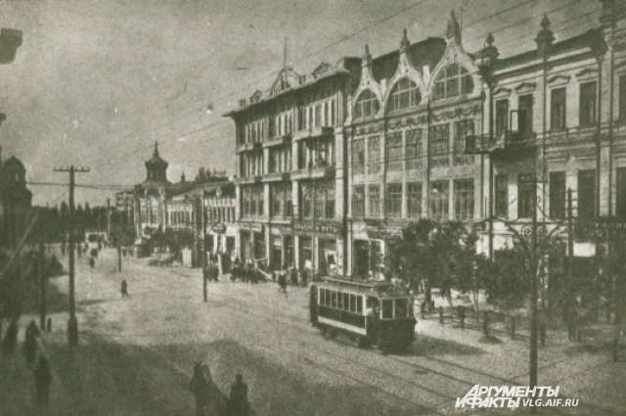
Довоенный Сталинград

Slide 6
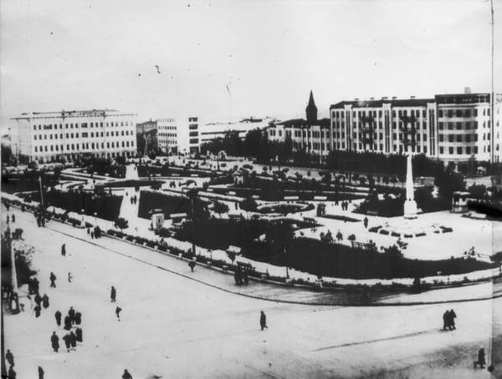
Площадь Павших Борцов Революции
Наталья Силантьева говорит, что особым предметом любви и гордости сталинградцев была набережная: «По длинным деревянным сходням люди шли на переправу, а вверху кипел, шумел, ревел сталинградский базар. Возы с арбузами, дынями, яблоками, мешки с воблой, корзины с огурцами. Запах воблы, рогожи и свежей волжской воды, запах этот был особый, сталинградский».

Slide 7
Начало войны
О начале войны сталинградцы узнали в 12 часов дня 22 июня 1941 года. На крупных предприятиях и на центральной площади прошли массовые митинги. В тот же день тысячи добровольцев явились в военкоматы, требуя немедленной мобилизации в действующую армию. Районные военкоматы приступили к набору военнообязанных 1905-1918 годов рождения. Набирается народное ополчение, которое достигает к середине июля 1941 года 50 тысяч человек. Оборонные предприятия перевыполняют задания по выпуску танков, брони, освоению новых видов вооружений.
Вводится карточная система снабжения населения основными продуктами питания.

Slide 8
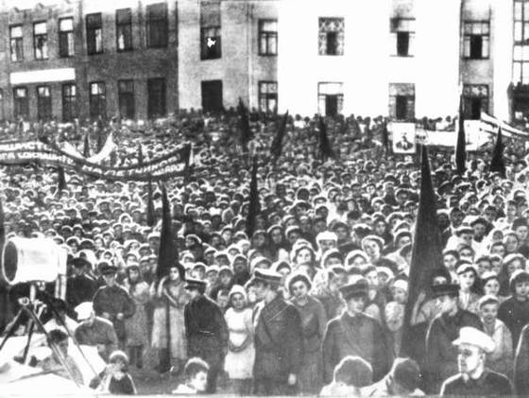
Митинг горожан на площади Павших Борцов Революции 22 июня 1941 года

Slide 9
Бои в излучине Дона
17 июля 1942 года авангардные части 6-й немецкой армии вступили в бой с частями 62-й и 64-й армий. Историческая битва началась.
Советская сторона несла тяжелые потери.
Первоначальный замысел командования вермахта сводился к тому, чтобы охватывающими ударами окружить советские войска в большой излучине Дона, выйти в район Калача и затем прорваться к Сталинграду. Однако в результате стойкой обороны план противника был сорван..
В период с 5 по 10 августа противник добивается серьезного успеха. Он прорывает оборону советских войск и выходит на ближайшие подступы к Сталинграду.
Однако замысел врага овладеть с ходу Сталинградом потерпел крах.

Slide 10
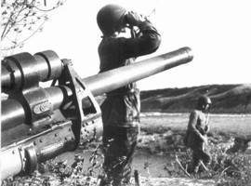
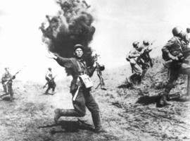
Советские артиллеристы на берегу Дона
Контратака

Slide 11
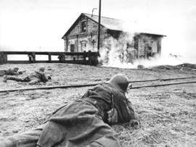
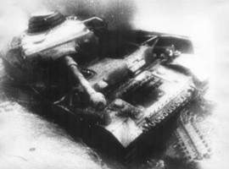
Автоматчики ведут бой
Подбитый немецкий танк

Slide 12
На ближних подступах к городу
К середине августа 1942 года Сталинградскому и Юго-Восточному фронтам противостояли всего около 39 дивизий.
В этот период гитлеровцы продолжают наступление. Им удалось захватить важный плацдарм на левом берегу Дона и к исходу 22 августа 1942 года значительно его расширить. Немецкие танки появились в районе тракторного завода и начали его обстреливать. Положение для обороняющихся стало критическим, но никто не помышлял о сдаче города.

Slide 13
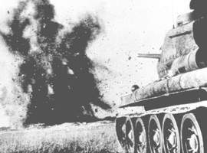
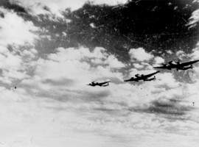
Советские танки на линии обороны
Советские самолеты над Сталинградом

Slide 14
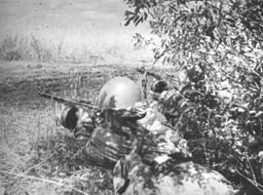
Автоматчики на позициях под Сталинградом
Анатолия Столповского наградили медалью «За оборону Сталинграда». С медалью на груди он пришел учиться в свой 4-й класс.
Анатолию Столповскому было всего 10 лет. Он часто отлучался из подземного убежища, чтобы добыть еду для матери и младших детей. Но мать не знала, что Толик постоянно под огнем ползает в соседний подвал, где расположился артиллерийский командный пункт. Офицеры, заметив огневые точки врага, по телефону передавали команды на левый берег Волги, где находились артиллерийские батареи. Однажды, когда фашисты предприняли очередную атаку, взрывом разорвало телефонные провода. На глазах Толика погибли двое связистов, которые один за другим пытались восстановить связь.

Slide 15
Бомбардировка Сталинграда в августе 1942 года
23 августа 1942 года немецкие самолеты под командованием В. Рихтгофена подвергли варварской бомбардировке Сталинград. За один день противник совершил более 2000 вылетов. Город был превращен в руины, погибло свыше 40 тысяч мирных жителей. Горели не только здания, горели земля и Волга, поскольку были разрушены резервуары с нефтью. На улицах от пожаров стояла такая жара, что возгоралась одежда на людях, бежавших в укрытия.
В этот же день 14-й танковый корпус 6-й немецкой армии прорвался к Волге в районе поселка Рынок и отрезал 62-ю армию от остальных сил Сталинградского фронта.
23 августа 1942 года - самая скорбная дата в истории Сталинграда.

Slide 16
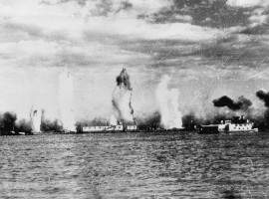
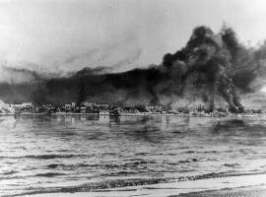
Сталинград и Волга в огне

Slide 17
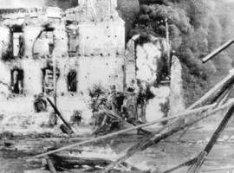
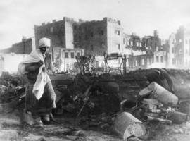

Slide 18
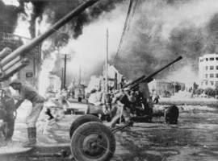
Зенитчики ведут огонь. Площадь Павших Борцов Революции

Slide 19
Битва за город
Непосредственную оборону Сталинграда выполняли две армии - 62-я и 64-я. Они приняли на себя основной удар. Но конечный успех оборонительного сражения определялся стойкостью не только этих армий, но и активными действиями остальных сил Сталинградского направления, которые оттягивали на себя значительную часть сил противника.
13 сентября 1942 года немецкие войска начали штурм города. Через две недели изматывающих боев они овладели центром города, но основную задачу - захват всего берега Волги в районе Сталинграда - не выполнили.
Бои не прекращались даже в ночное время. Советские войска не только мужественно оборонялись, но и постоянно наращивали мощь своих контрударов. В результате к середине ноября противник утрачивает инициативу и окончательно переходит к обороне.

Slide 20
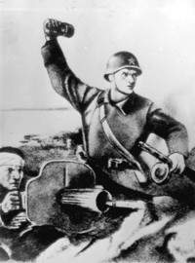
"Отстоим Волгу-матушку" Плакат военного времени

Slide 21
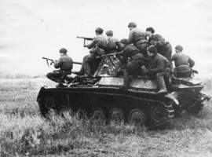
Танки Советской Армии отрезают путь к отступлению противника

Slide 22
Разгром врага и его капитуляция
19 ноября началось контрнаступление советских войск в районе Сталинграда. Группировка противника численностью в 330 тысяч человек с многочисленной техникой попала в окружение.
Командование вермахта приняло решение удерживать Сталинград и деблокировать окруженные войска, и танковая группировка под командованием генерала Гота 12 декабря 1942 года переходит в наступление. Но благодаря мужеству и стойкости советских войск наступление удалось остановить, а затем, с приходом подкреплений, отбросить от Сталинграда на 200 километров.
В начале января началась операция по ликвидации окруженной группировки. 31 января 1943 года был пленен командующий 6-й армией фельдмаршал Паулюс с его штабом и капитулировала южная часть окруженной группировки. 1 февраля 1943 года после сокрушительного удара нашей артиллерии сдалась и северная часть. 2 февраля 1943 года в 16 часов закончилась Сталинградская битва.

Slide 23
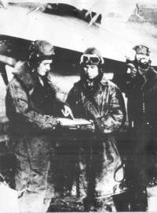
Перед вылетом на боевое задание

Slide 24
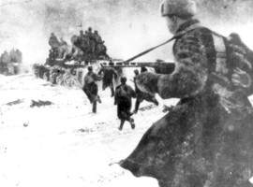
Начало контрнаступления

Slide 25
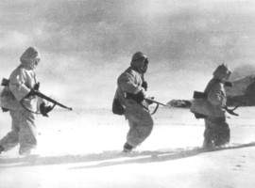
Снайперы в сопровождении автоматчиков выдвигаются на линию огня

Slide 26
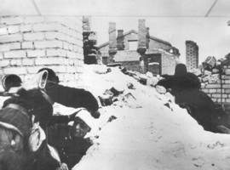
На боевых позициях

Slide 27
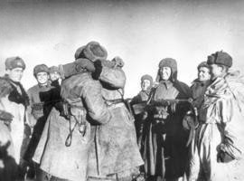
Мамаев курган освобожден!

Slide 28
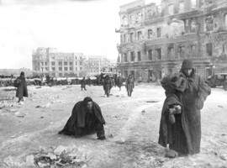
Последние фашисты покидают город

Slide 29
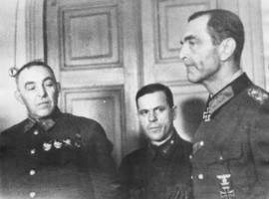
Ф. Паулюс перед допросом

Slide 30
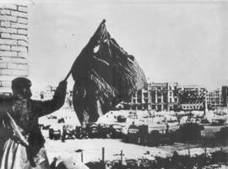
Знамя Победы в Сталинграде

Slide 31
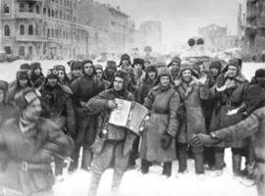
Победа! Сталинград освобожден. 1943 г.

Slide 32
Завершение битвы
Военные действия уничтожили практически весь жилой фонд города - около 42 тысяч зданий. Многие иностранные государственные деятели и журналисты, посетившие Сталинград, искренне полагали, что он не подлежит восстановлению.
Город был практически пуст и уничтожен. В шести городских районах, в которых до войны проживало около полумиллиона человек, на 2 февраля 1943 года насчитывалось полторы тысячи жителей. Жизнь в городе едва теплилась. Люди жили в подвалах, блиндажах, землянках, в развалинах домов.
Территория города была наводнены минами, снарядами, неразорвавшимися авиабомбами.
За 2,5 года после завершения битвы саперами обезврежено свыше 300 тысяч мин, более миллиона снарядов и свыше 100 тысяч бомб. Эти последствия войны и в настоящее время все еще напоминают о себе

Slide 33
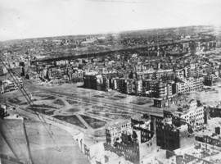
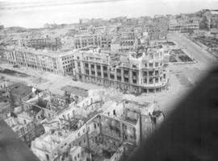
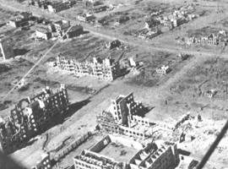
Панорама разрушенного Сталинграда

Slide 34
Спасибо за внимание.

